Slide 1

Bits ve Bytes

Slide 2

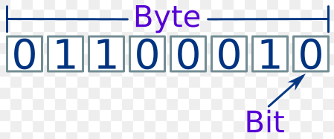
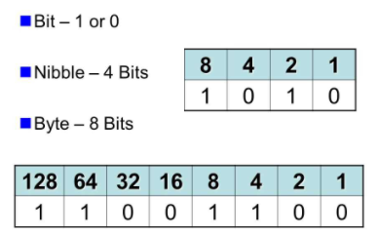

Slide 3
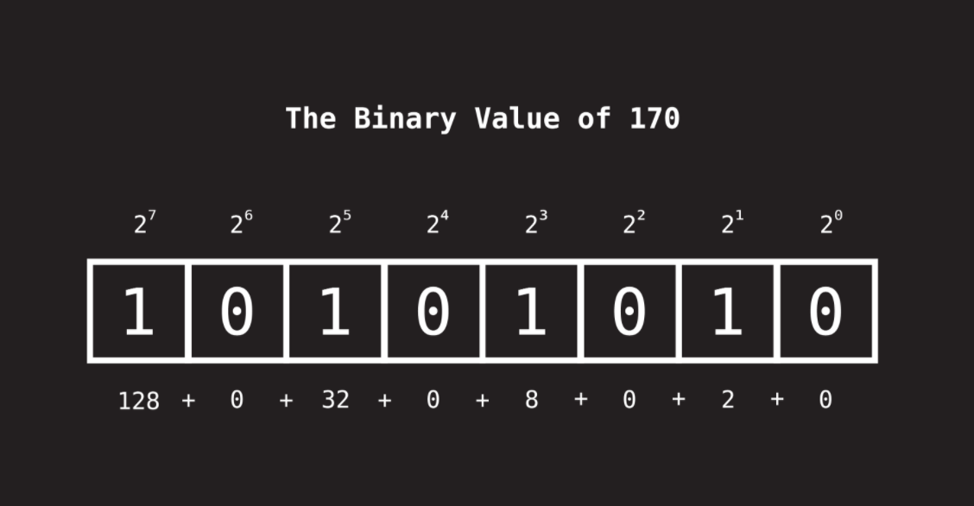
Binary Numaralandırma Sistemi
Sağdan sola okunur
En sağ sütundaki değer en az önemli bit olarak ifade eder (LSB)
En sol sütundaki değer en önemli bit olarak ifade edilir (MSB)

Slide 4
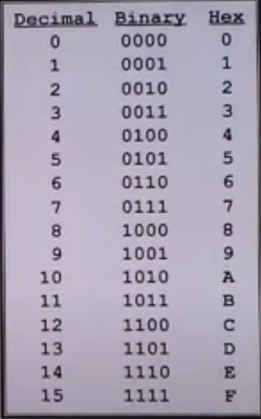

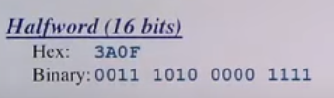
Binary - Hex

Slide 5
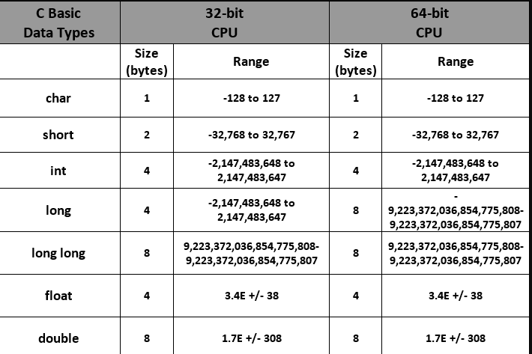

Data tipleri

Slide 6
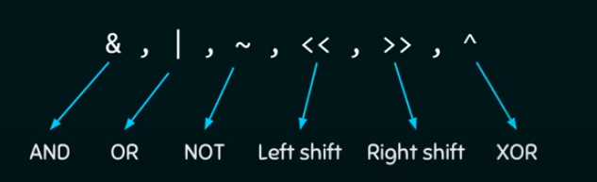
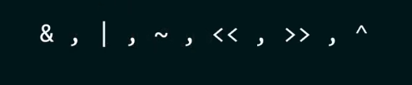
BItWISE OPERATORLER
OR
AND
NOT
Notes:
Simdi Bitwise operatorlere bakcaz, bunlar bitleri manipule etmemize yardimci oluyor
2) C’de kulanilan bitwise operotorleri bunlar

Slide 7
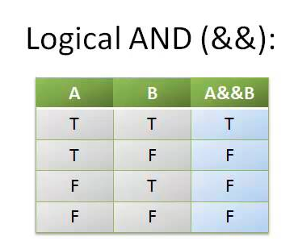
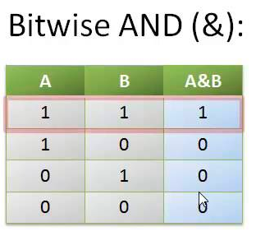
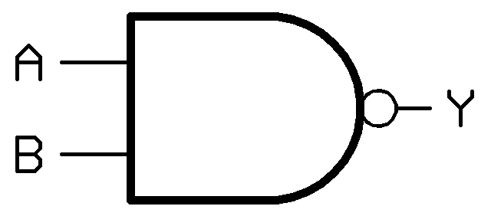
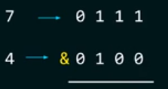


And Oparatoru (&)
Notes:
And operatoru 2 bit birden aliyor ve binary operatoru oldugu icin bit uzerinden manipulasyon yapiyor.
AND ‘in output 1 olmasi icin 2 gelen input da 1 olmasi lazim .
Birde lagical and yani iki && kodlarimizda kulandik zaten, bunun anlabi 2 kondisyon dogruysa ozaman bize output dogru olarak cikariyordu.
(4) Simdi diyelimki 7 ve 4 du ‘and’ liycez bunu nasil yapariz?
(5/6) (Show how to and two decimals togerther)

Slide 8
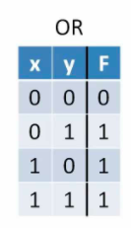
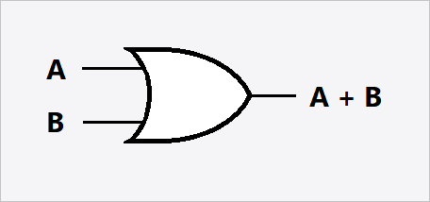
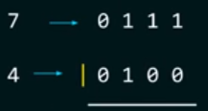


OR Oparatoru (|)
Notes:
OR opartorude 2 bit aliyor input olarak ve bir outpur cikariyor
Eger inputlardan 1 tanise bile birse ozamano OR’un output u 1 olcak . Bunu If ve whilelar icinde kulanmistik.
Or da sadece 2 bit 0 olunca output 0 oluyor
(3) 7 or 4 bit olarak nedir bakalim

Slide 9

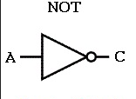



NOT Oparatoru (~)
Notes:
Not unary operatoru olarak geciyor, buda sadece bir tane input aldigi anlamina geliyor .
En son olan bit’i tam tersini yapiyor

Slide 10
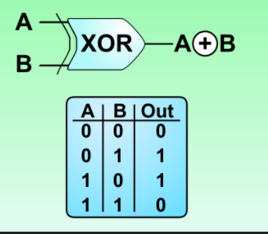
XOR Oparatoru (^)
Notes:
Go to code blocks after showing this (Example 1 )

Slide 11




Notes:
Simdi bu binary sayisini decimala normal sayiya cevircez
------Go to codeblocks after showing this (example 2)
(5) Simdi bi binary sayisini nrmal decimela cevirne bir kod yazalim

